Slide 1
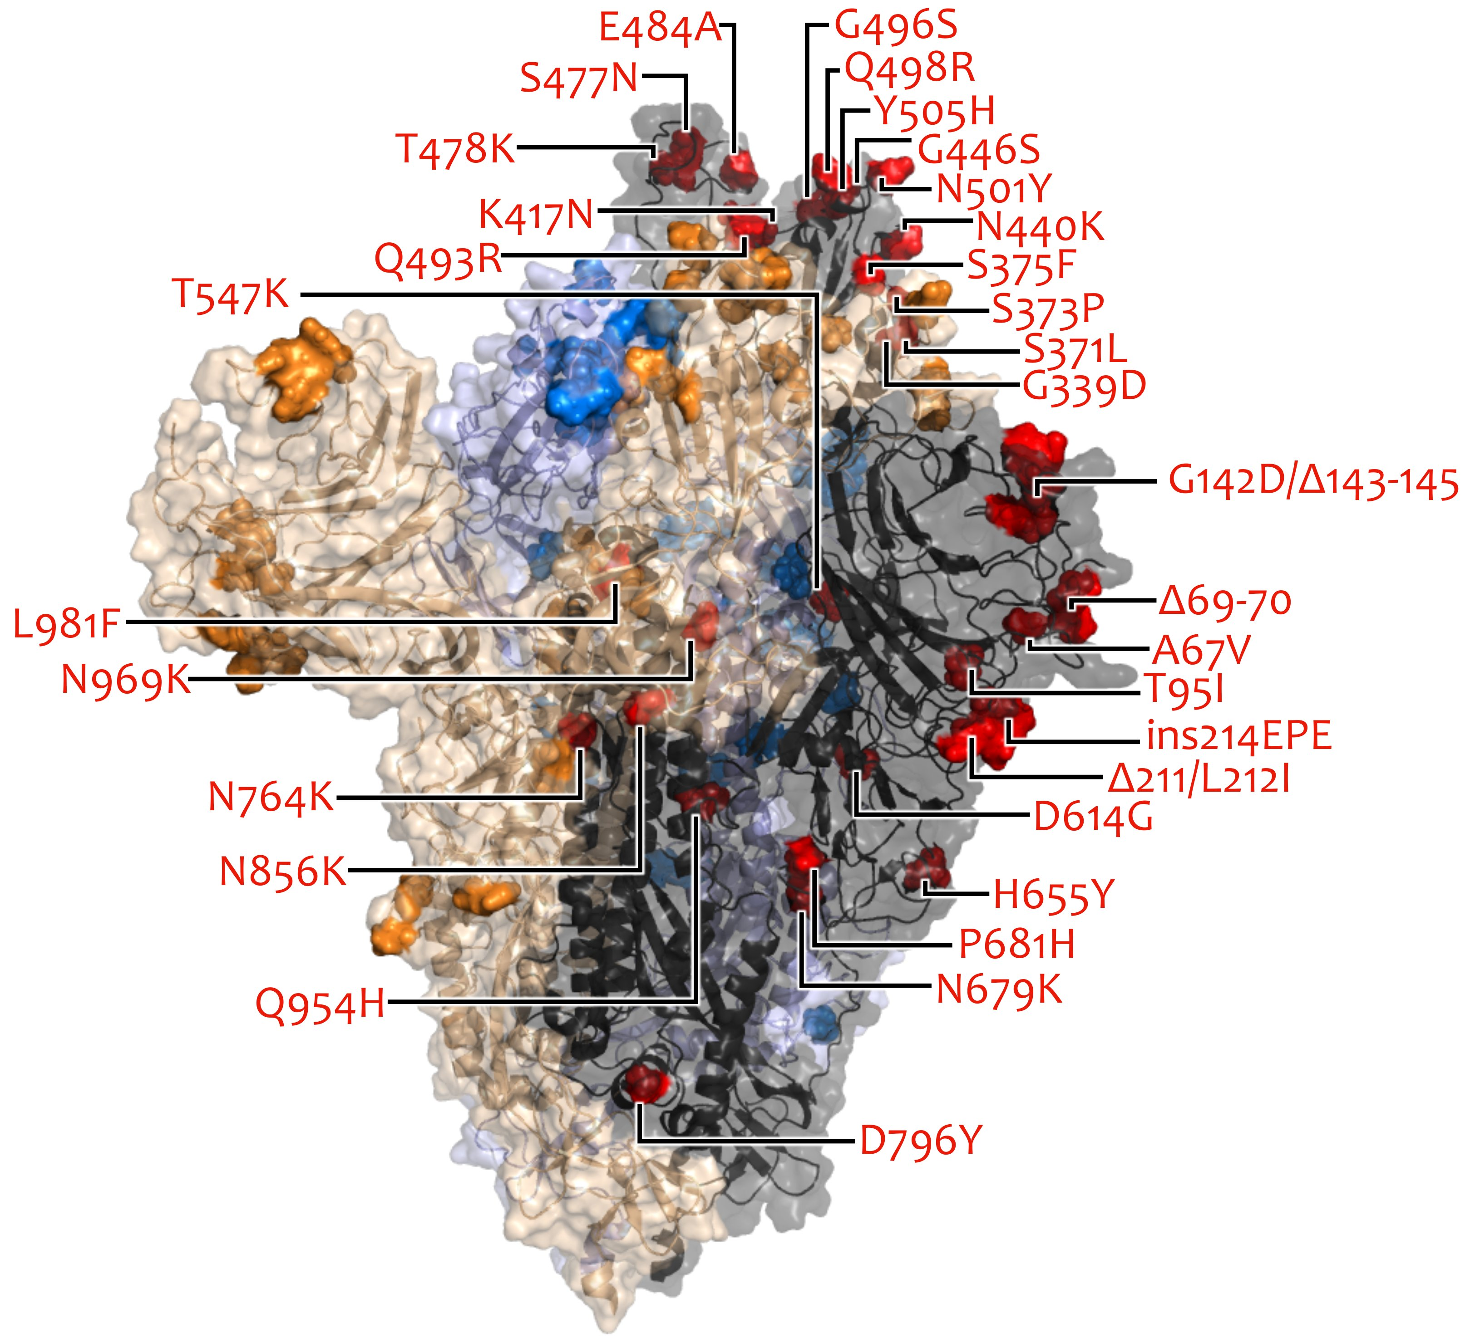
VOC/VOI in Deutschland aktuelle Situation
FG36, FG32, MF1, FG17, AG Evo Berlin, 15.03.2023

Slide 2
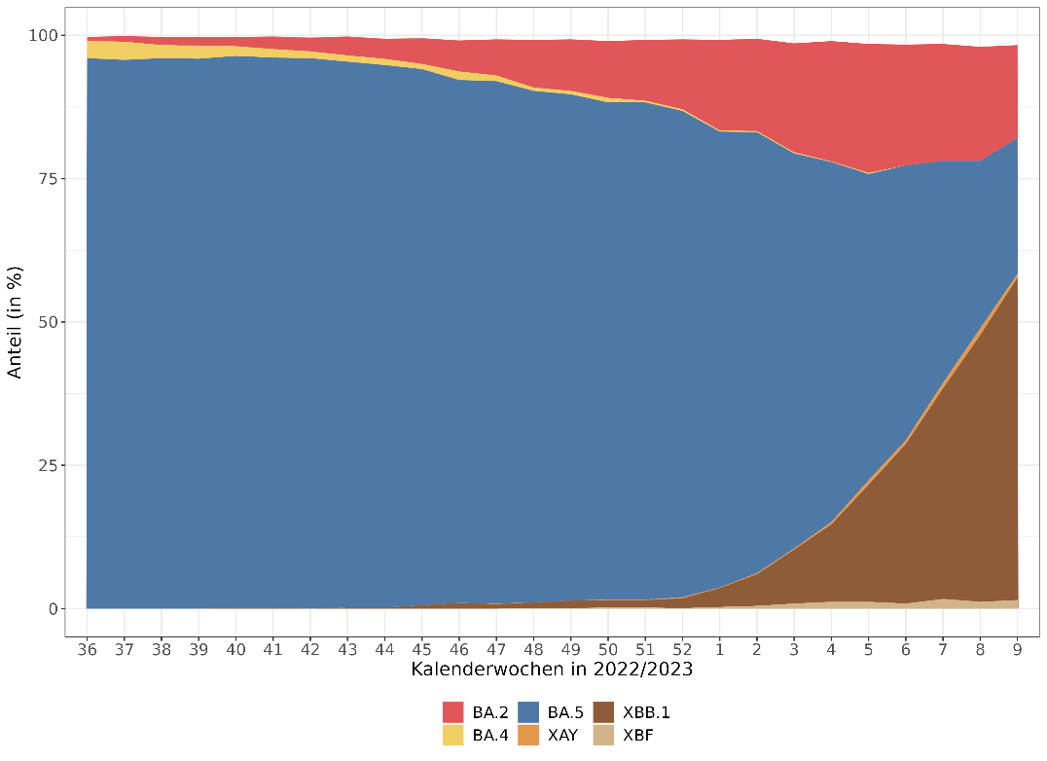
VOC/Rekombinanten Anteile
KW /Jahr | Omikron |  |  | Rekombinanten
 | BA.2* | BA.4* | BA.5* | XBB.1* | XBF
52/2022 | 12,2 % | 0,3 % | 84,8 % | 1,7 % | 0,1 %
01/2023 | 15,8 % | 0,2 % | 79,5 % | 3,3 % | 0,3 %
02/2023 | 16,1 % | 0,2 % | 76,9 % | 5,5 % | 0,5 %
03/2023 | 19,0 % | 0,2 % | 68,9 % | 9,4 % | 0,9 %
04/2023 | 21,0 % | 0,1 % | 62,8 % | 13,5 % | 1,2 %
05/2023 | 22,5 % | 0,2 % | 53,4 % | 20,4 % | 1,2 %
06/2023 | 21,1 % | 0 % | 47,9 % | 27,8 % | 0,9 %
07/2023 | 20,4 % | 0 % | 38,7 % | 36,7 % | 1,7 %
08/2023 | 19,9 % | 0 % | 29,2 % | 46,5 % | 1,2 %
09/2023 | 16,2 % | 0 % | 23,7 % | 56,2 % | 1,5 %
16,2%
23,7%
0,7%
* einschließlich aller Sublinien der Variante
56,2%
KW /Jahr | Stichprobe Anzahl | Anteil an übermittelten Fällen
05/2023 | 3713 | 4,7%
06/2023 | 3730 | 4,8%
07/2023 | 3375 | 4,2%
08/2023 | 3628 | 3,2%
09/2023 | 2777 | 2,1%
Updated, incl. XBB.1
1,5%

Slide 3
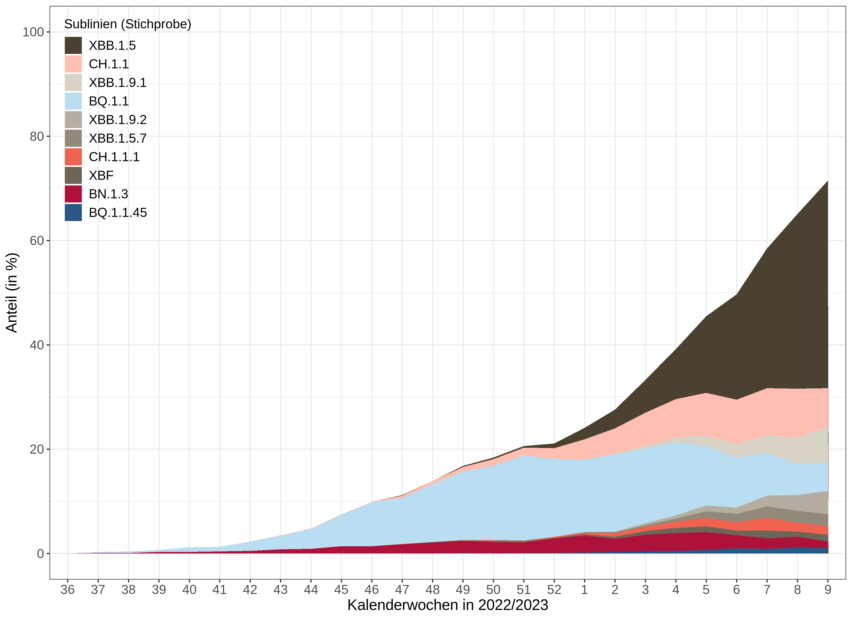
SARS-CoV-2 Varianten mit > 1% in KW 9/2023
KW 9/2023 (Stichprobe)
Sublinie | Anteil 9/23
XBB.1.5 | 39,8 %
CH.1.1 | 7,4 % |  | Sublinien von BA.2.75
XBB.1.9.1 | 7 %
BQ.1.1 | 5,3 %
XBB.1.9.2 | 4,5 %
XBB.1.5.7 | 2,2 %
CH.1.1.1 | 1,7 % |  | Sublinien von BA.2.75
XBF | 1,3 %
BN.1.3 | 1,2 % |  | Sublinien von BA.2.75
BQ.1.1.45 | 1,1 %
Rekombinante Linien machen in KW 9/2023 60,1 % der Stichprobe aus. 0,7 % sind Rekombinante aus Omikron und Delta, sonst Omikron-Omikron
EG.1 (XBB.1.9.2.1 ist noch nicht in Analyse enthalten.
Notes:
XBF: under monitoring→ Omicron-Omicron Recombinants
ECDC listed under BA.2.75 → (BA.2.75 including its sub-lineages (BN, CH and others). Omicron-Omicron Recombinants XBF and XBK that share the same spike as BA.2.75 are monitored under BA.2.75 lineages)
UKHSA Info:
Since last technical briefing 3 additional signals in monitoring → monitored either due to concerning growth, mutation profiles or national and/or international interest: XBB.1.9.1, XBB.1.9.2 and XBB.1.16 (all 3 signals under monitoring in UK).
XBB.1.9.1: rapidly increasing in proportion and currently only lineage with significant growth advantage relative to XBB.1.5, though with small numbers identified XBB.1.9.1 and XBB.1.5 are the most competitive of the signals in monitoring or designated variants, across all models). → variant is new escalated signal in UK

Slide 4
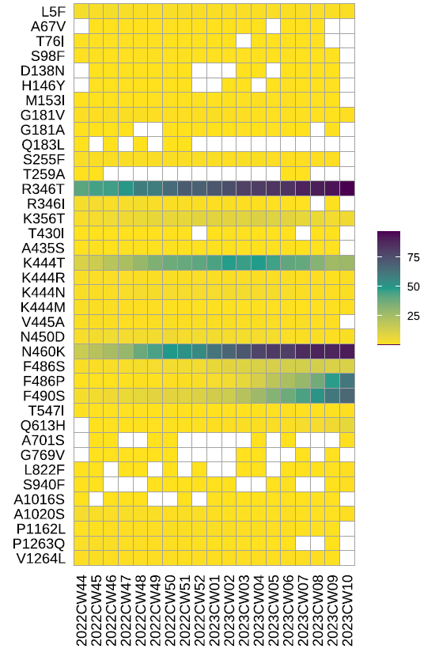
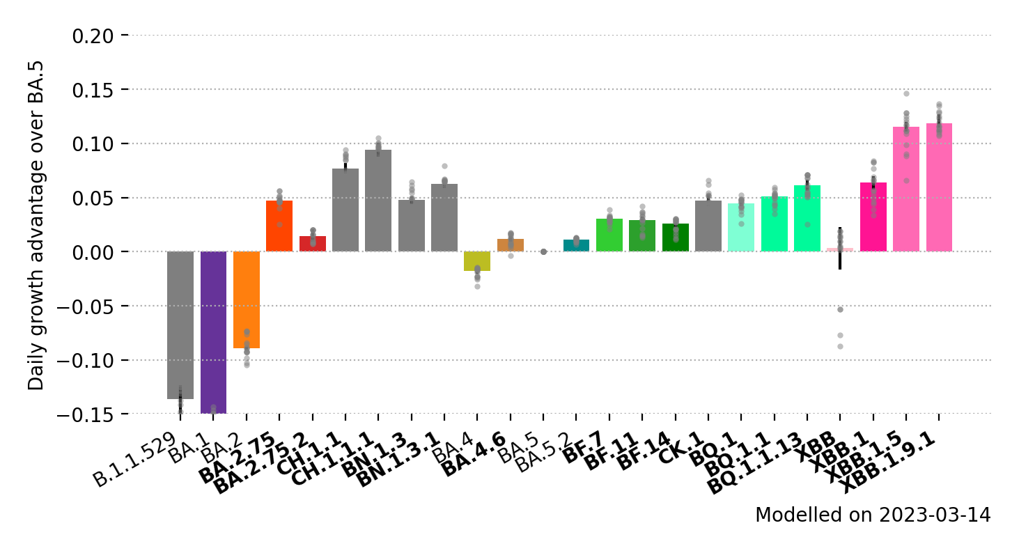
MOCs und Wachstumsvorteil aktuell zirkulierender Linien
XBB.1.9.1
XBB.1.5
Wachstumsvorteil
XBB.1.5, XBB.1.9*
XBB.1.5, XBB.1.9*
Notes:
XBB.1.5

Slide 5
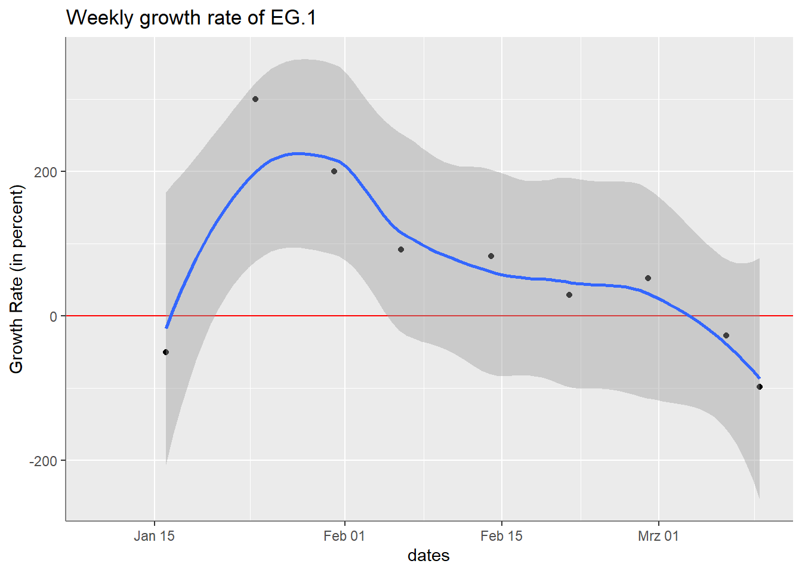
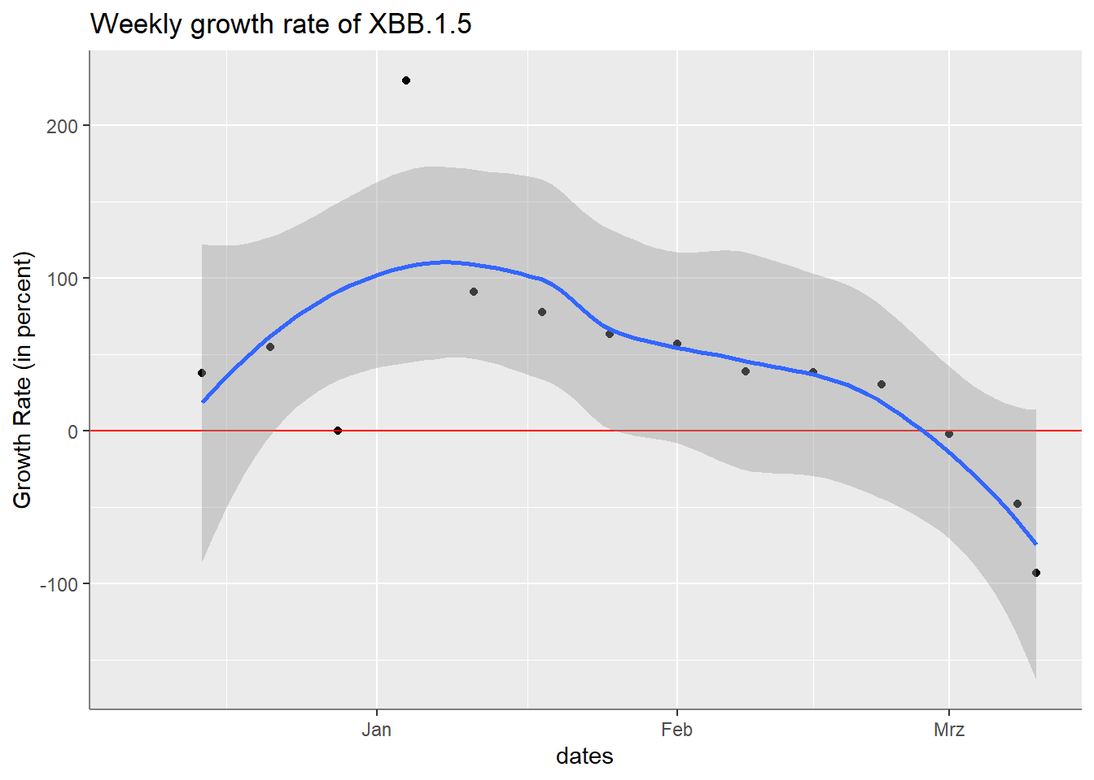
EG.1 (XBB.1.9.2.1) Medienberichte
Linienzuordnung sehr rezent → nicht explizit in aktuelle Auswertung
Defined by S:Q613H // Also contains N:L219F
S:Q613H is known to increase cell fusion
infectivity
S:Q613H is next to S:D614G
S:Q613H is known from several Delta lineages
N=281
N=5898

Slide 6
ECDC – VOC de-escalation
As of 3 March 2023, ECDC has de-escalated BA.2, BA.4 and BA.5 from its list of SARS-CoV-2 variants of concern (VOC), as these parental lineages are no longer circulating. ECDC will continue to categorise and report on specific SARS-CoV-2 sub-lineages in circulation that are relevant to the epidemiological situation. [https://www.ecdc.europa.eu/en/covid-19/variants-concern] im WoBe, VOC-Abschnitt: Aufgrund einer derzeit hohen Zahl an zirkulierenden BA.2- und BA.5-Sublinien, die andere Eigenschaften aufweisen, als die ihnen übergeordneten Linien und somit eine individuelle Bewertung erfordern, klassifiziert das ECDC die wichtigsten dieser Varianten derzeit unter den Kategorien Variant of Interest (VOI) und Variant under Monitoring (VUM). Die übergeordneten Linien BA.2, BA.4 und BA.5 werden durch das ECDC nicht mehr als VOC geführt³.
WHO: bisher keine Anpassung, aber es wird daran gearbeitet. WHO führt zusätzlich die Kategorie Omicron subvariant under monitoring.

